Slide 1

































Slide 2
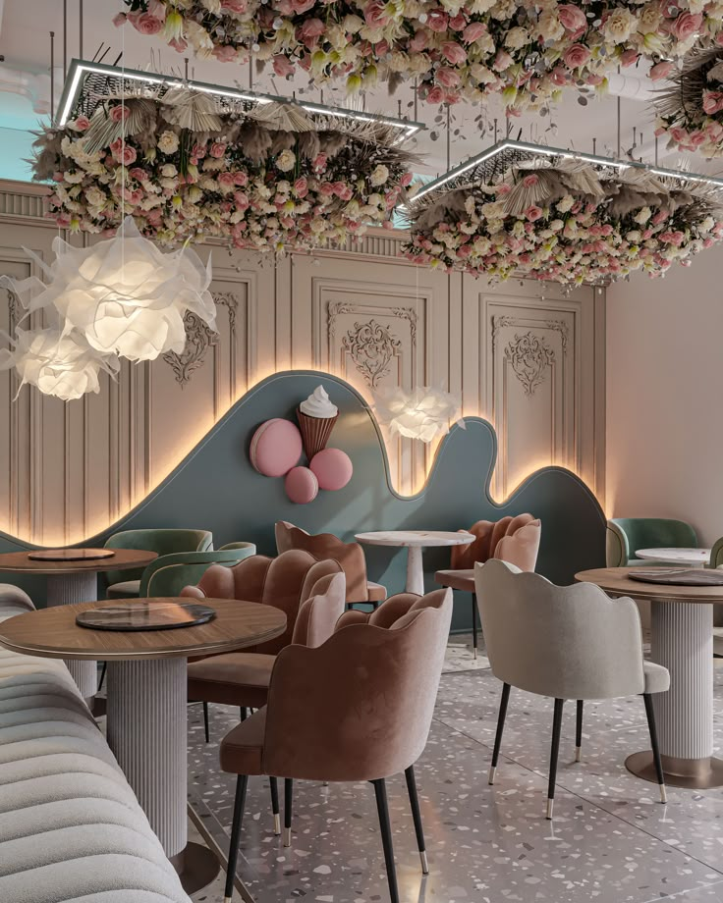
Aktivitäten
Zeichen, malen
Lernen, arbeiten
„Chillen“
Clubs, Workshops
Etc….

Slide 3

Allgemeines
Eintritt: pro Stunde; Getränke inbegriffen
Mindestalter: 12 Jahre
Verschiedene Räume für jede Aktivität
Platz für Workshops

Slide 4


